Slide 1
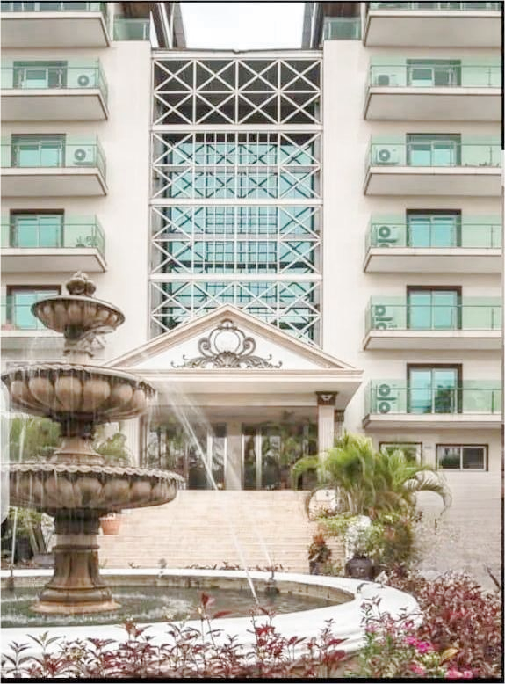
EN VENTA - Edificio Blue Wind
Nelson João Dikíla

Slide 2
Contenido
01
Vista general de la propiedad
02
Situación y alrededores
03
Ventajas para los inversores
04
Precios y contacto
05
Conclusión

Slide 3
Vista general de la propiedad
01

Slide 4
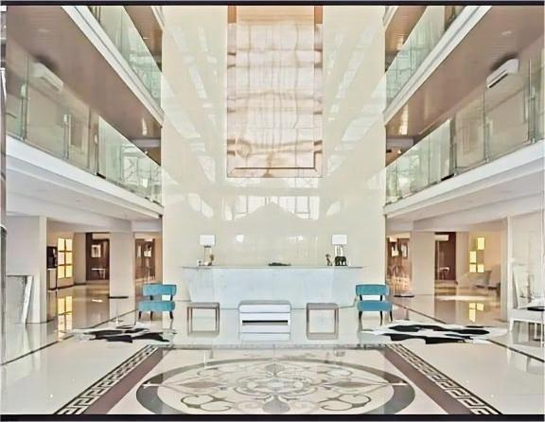
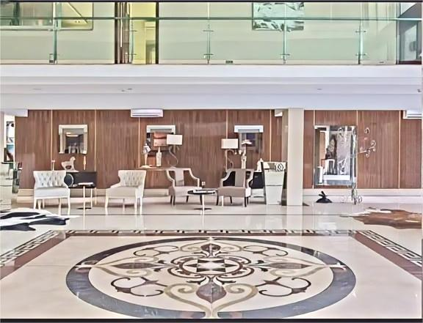
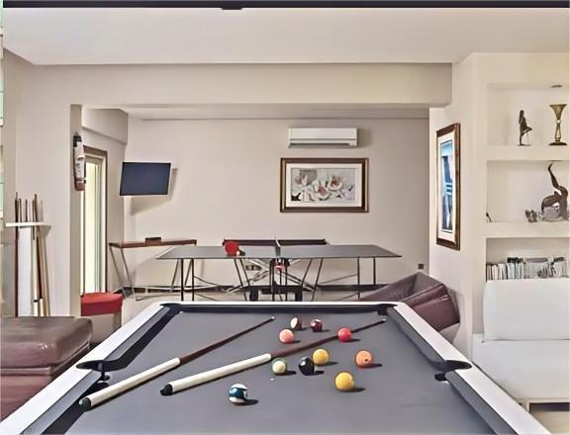
Apartamentos
Unidades espaciosas
De 1 a 3 dormitorios con amplios espacios habitables.
Servicios modernos
Cocinas totalmente equipadas, lavandería y balcones.
Ubicación práctica
Cerca del transporte público y de las atracciones locales.

Slide 5
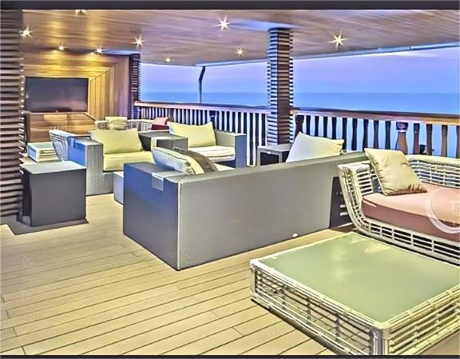
Zona de ocio en la azotea
Vistas panorámicas
Salón exterior
Jardín en la azotea
Disfrute de amplias vistas del perfil de la ciudad.
Relájate en la zona de estar al aire libre.
Exuberante vegetación y ambiente tranquilo.

Slide 6
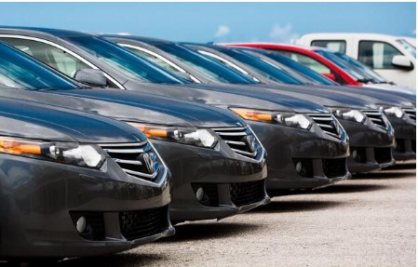
Aparcamiento
Amplias plazas de aparcamiento
La propiedad ofrece amplias plazas de aparcamiento para acomodar a inquilinos y visitantes.
Aparcamiento cubierto
El edificio cuenta con un aparcamiento cubierto para proteger los vehículos de las inclemencias del tiempo.
Título
Aparcamiento vigilado
Los aparcamientos están bien iluminados y protegidos para la seguridad de todos los usuarios.

Slide 7
Situación y alrededores
02

Slide 8
Ubicación exclusiva
Barrio de primera
Situado en un prestigioso distrito comercial.
Cómoda accesibilidad
Cercanía a los principales nudos de transporte.
Un próspero entorno empresarial
Rodeado de empresas consolidadas y nuevas empresas.

Slide 9
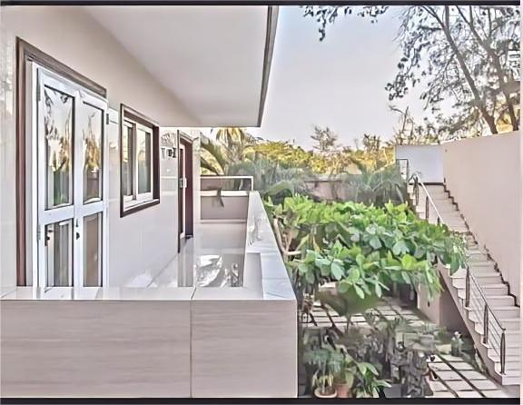
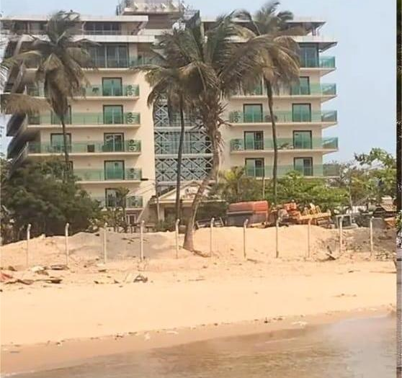
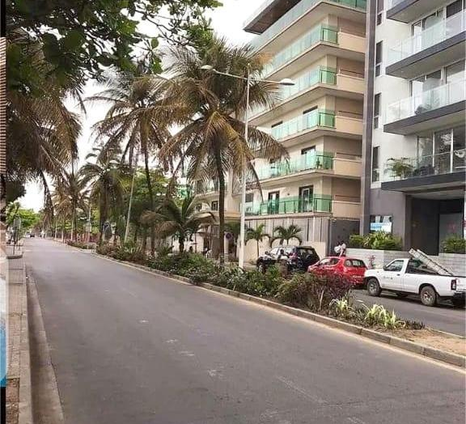
Alrededores
Ubicación privilegiada
Un barrio dinámico
Excelente conectividad

Slide 10
Ventajas para los inversores
03

Slide 11
Ubicación privilegiada
Accesibilidad centralizada
Acceso cómodo a los principales nudos de transporte.
Barrio prestigioso
Rodeado de urbanizaciones residenciales y comerciales de alto nivel.
Potencial de revalorización
Ubicación deseable que probablemente vea aumentar el valor de la propiedad con el tiempo.

Slide 12
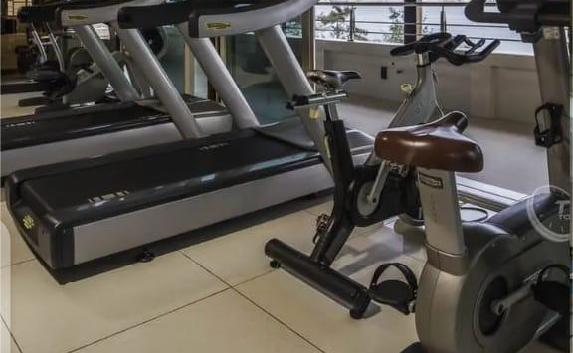
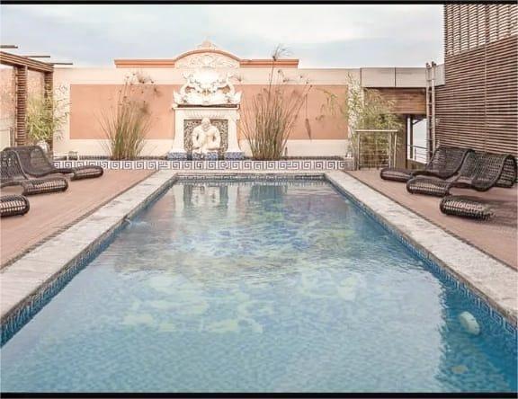
Instalaciones de ocio de lujo
01
02
03
Amplias instalaciones
Casa club exclusiva
Ocio al aire libre
Amplio gimnasio y spa para relajarse.
Casa club privada con opciones de restauración y entretenimiento.
Jardines paisajísticos y pistas de footing para el ocio.

Slide 13
Variedad de apartamentos
01
Amplias distribuciones
02
Planos flexibles
03
Acabados Premium
Desde estudios hasta apartamentos de 3 dormitorios para satisfacer necesidades diversas.
Diseños personalizables para adaptarse a las preferencias y estilos de vida individuales.
Materiales de alta calidad y modernos electrodomésticos para vivir una experiencia de lujo.

Slide 14
Precios y contacto
04

Slide 15
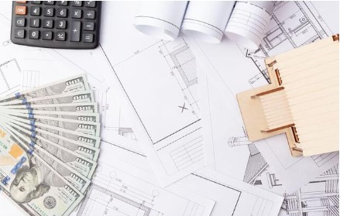
Precio
80 millones de dólares
Negociable
Incluye aparcamiento
El edificio Blue Wind está a la venta por 80 millones de dólares.
El precio es negociable en función de las condiciones del mercado y del interés del comprador.
El precio de venta incluye un aparcamiento privado con 20 plazas.

Slide 16
Información de contacto
Ubicación privilegiada
Condiciones de alquiler flexibles
Gestión inmobiliaria con experiencia
Situado en el corazón de la ciudad.
Personalizable para satisfacer las necesidades de su empresa.
Un equipo dedicado a atender las consultas.

Slide 17
Conclusión
05

Slide 18
Aprovechar la oportunidad
Inversión ideal
Perspectivas positivas
Decisión oportuna
Su atractiva ubicación y su moderno diseño lo convierten en una excelente oportunidad de inversión.
La fuerte demanda del mercado y el potencial de crecimiento sugieren un futuro prometedor para esta propiedad.
Actúe ahora para asegurarse este valioso activo antes de que desaparezca.

Slide 19
Gracias
Continental Capital Connect

